Slide 1
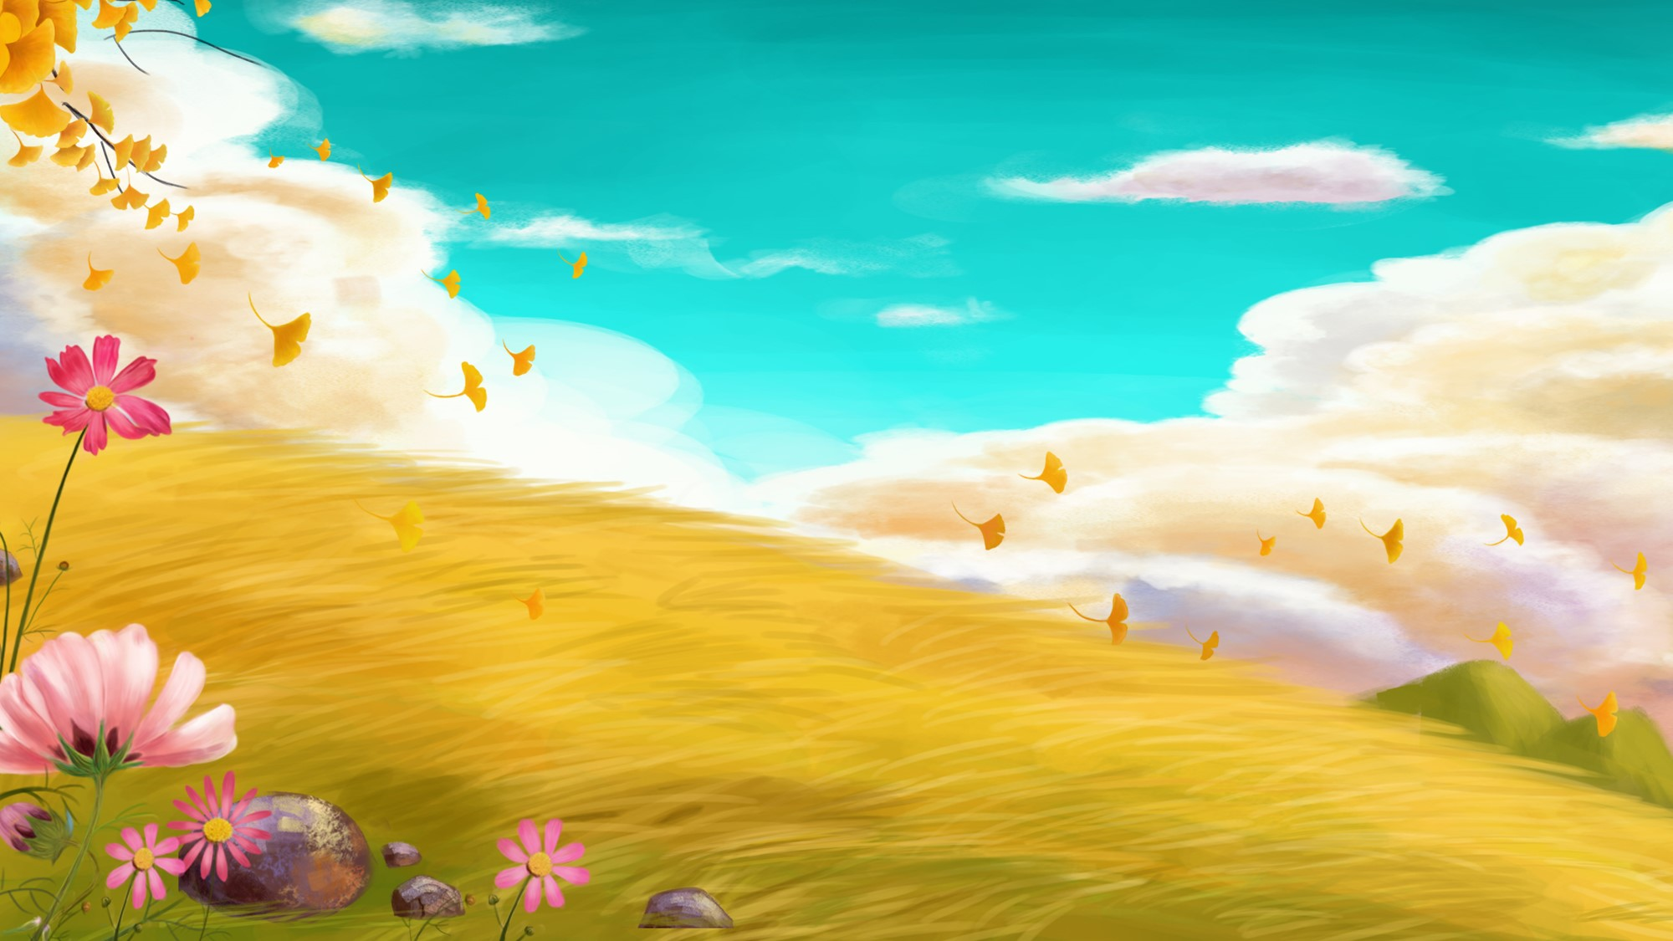



Slide 2



1. Năng lực đặc thù:
- Dựa vào các tranh ảnh trong SHS để nói về một cảnh vật.
- Viết được một đoạn văn ngắn nêu tình cảm, cảm xúc của em về một cảnh vật em yêu thích. Biết chia sẻ đoạn văn của mình với bạn. Chỉnh sửa theo góp ý.
- Hiểu biết về thế giới thiên nhiên, từ đó biết yêu quý, bảo về các laoif thú, bảo vệ môi trường sống của chúng. Chia sẻ với người thân những hiểu biết về thế giới thiên nhiên.
- Phát triển năng lực ngôn ngữ.
2. Năng lực chung.
- Năng lực tự chủ, tự học: lắng nghe, viết bài đúng, kịp thời và hoàn thành các nội dung trong SGK.
- Năng lực giải quyết vấn đề và sáng tạo: tham gia trò chơi, vận dụng.
- Năng lực giao tiếp và hợp tác: Tham gia làm việc nhóm trong các hoạt động học tập.
3. Phẩm chất.
- Phẩm chất yêu nước: Biết yêu quê hương, đất nước qua quan sát và tìm hiểu các hình ảnh trong bài.
- Phẩm chất nhân ái: Biết yêu quý và tôn trọng bạn trong làm việc nhóm.
- Phẩm chất chăm chỉ: Chăm chỉ viết bài, trả lời câu hỏi.
- Phẩm chất trách nhiệm: Giữ trật tự, học tập nghiêm túc.

Slide 3



Slide 4

Hãy lắng nghe giai điệu bài hát Hello Việt Nam, quan sát và trả lời câu hỏi:
Đoạn nhạc có những sự vật nào?
Các sự vật đó có đặc điểm gì?

Slide 5
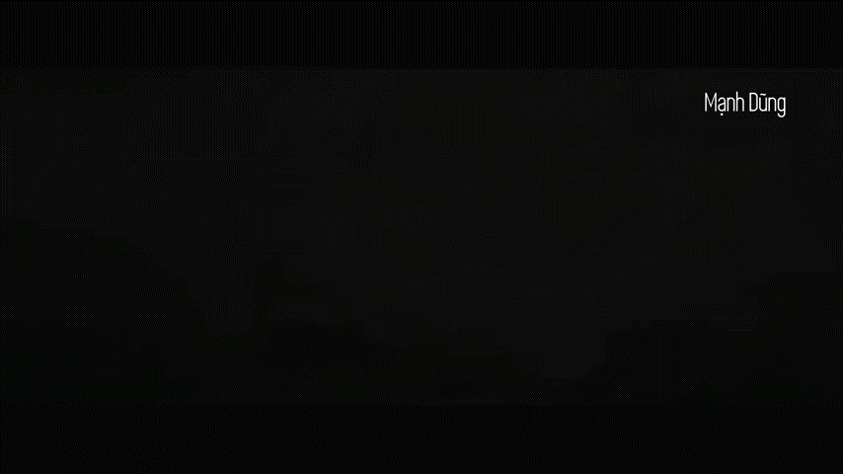

Slide 6


Slide 7
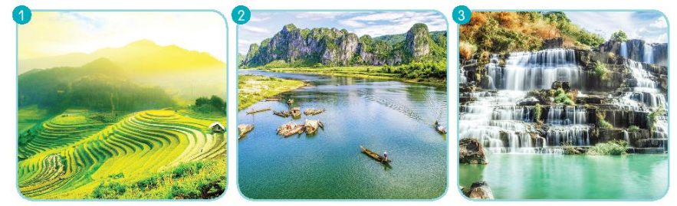
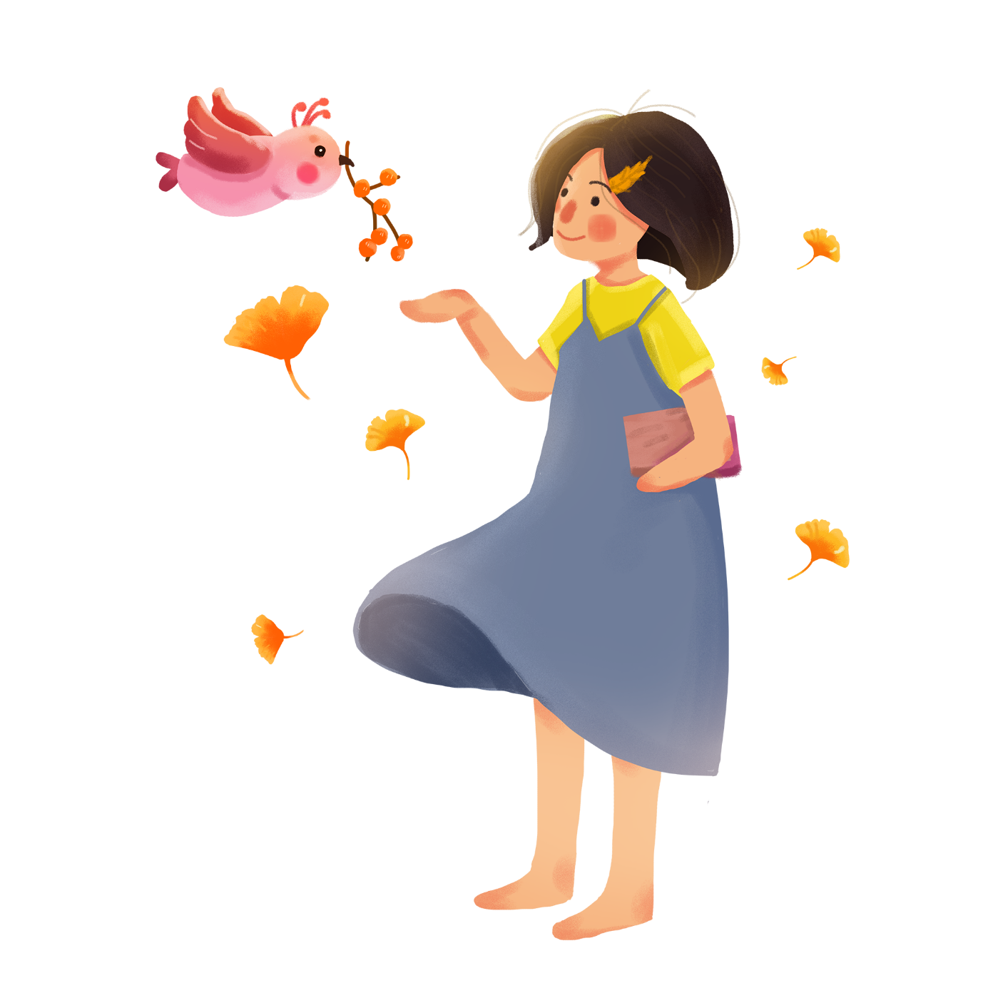
Hoạt động 1
Em thích cảnh vật nào trong các bức ảnh? Vì sao?
THẢO LUẬN NHÓM 4

Slide 8
Hoạt động 2
Viết đoạn văn nêu tình cảm, cảm xúc của em về một cảnh vật em yêu thích
Gợi ý:
Cảnh vật em yêu thích là gì, ở đâu?
Đặc điểm nổi bật của cảnh vật đó là gì? Điều khiến em ấn tượng nhất?
Khi ngắm nhìn cảnh vật đó, em có cảm nghĩ thế nào? (yêu vẻ đẹp của cảnh vật, biết ơn những người khám phá, giữ gìn cảnh vật,...)

Slide 9


Bãi biển Mỹ Khê là một điểm du lịch nổi tiếng ở Đà Nẵng. Em đã có dịp đến thăm vào kì nghỉ hè. Khung cảnh nơi đây thật đẹp. Nước biển trong xanh, mát lạnh. Bãi cát vàng trải dài mềm mịn. Từng con sóng đánh vào bờ. Xung quanh, nhiều khách sạn hay nhà hàng được xây dựng. Em rất thích vẻ đẹp của nơi đây.
Cảnh vật em yêu thích là gì, ở đâu?
Đặc điểm nổi bật của cảnh vật đó là gì? Điều khiến em ấn tượng nhất?
Khi ngắm nhìn cảnh vật đó, em có cảm nghĩ thế nào?

Slide 10
Cảnh vật của Đà Lạt thật đẹp, không khí mát mẻ, trong lành và có những cơn mưa phùn bay lất phất. Buổi chiều tối tiết trời se lạnh. Đà Lạt có rất nhiều hoa đẹp và những hồ nước trong xanh. Những thảm cỏ bát ngát với hàng thông xanh rì rào. Những con đường uốn lượn quanh co. Mọi người nói Đà Lạt là xứ sở của ngàn hoa, hai bên đường hoa đua nhau khoe sắc. Em rất thích cảnh quang Đà Lạt, nó hiền hòa, êm đềm như một bức tranh. Mỗi lần đến với nơi đây, em cảm thấy mình thật thoải mái, dễ chịu hẳn lên.
Cảnh vật em yêu thích là gì, ở đâu?
Đặc điểm nổi bật của cảnh vật đó là gì? Điều khiến em ấn tượng nhất?
Khi ngắm nhìn cảnh vật đó, em có cảm nghĩ thế nào?

Slide 11


Slide 12

Viết đoạn văn nêu tình cảm, cảm xúc của em về một cảnh vật em yêu thích
Yêu cầu:
Viết đúng bố cục
Có thể sử dụng hình ảnh so sánh

Slide 13

Trao đổi bài làm với bạn để sửa lỗi và bổ sung ý hay

Slide 14


Slide 15
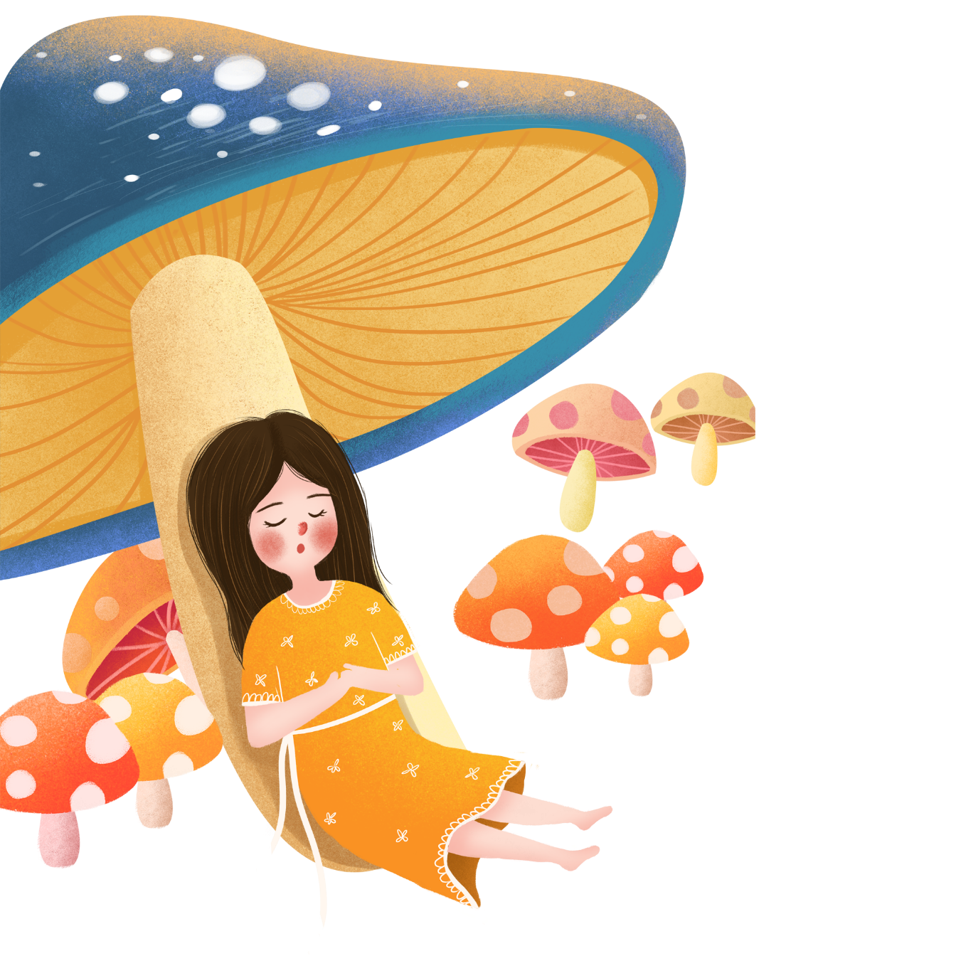
Tìm đọc thêm những bài văn, bài thơ,...viết về những hoạt động yêu thích của em.
Chia sẻ những gì em tìm được với người thân.

Slide 16

CHÀO TẠM BIỆT

Slide 17


